Slide 1
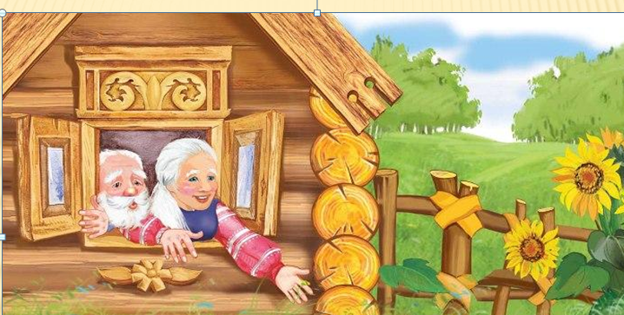
От бабушки
ушёл,
От дедушки
ушёл.

Slide 2
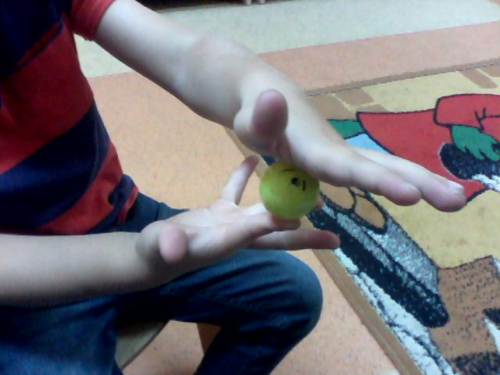
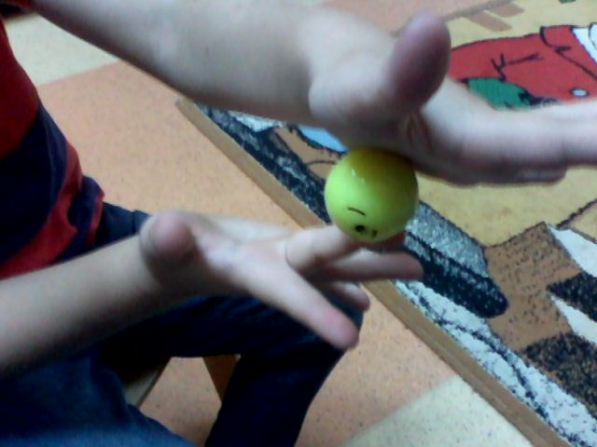
Катим мячик на указательный пальчик и обратно, потом на безымянный и
обратно.

Slide 3
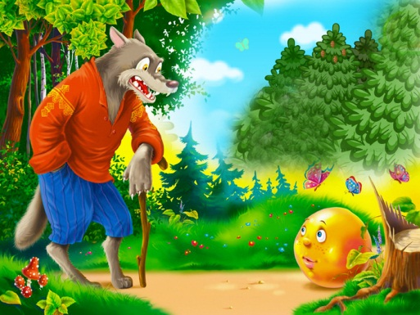
От зайца
ушёл,
От волка
ушёл.

Slide 4
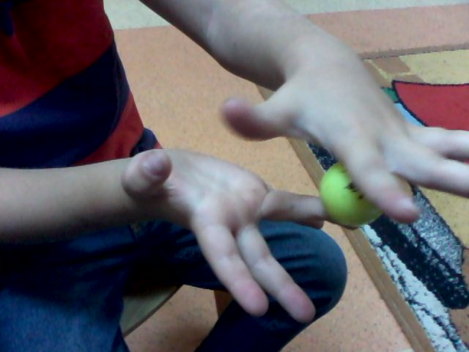
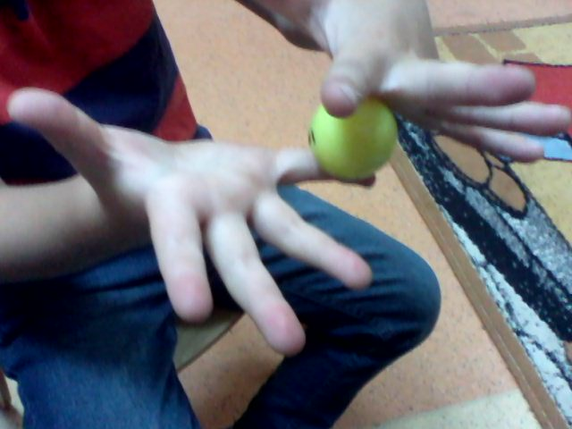
Катим мячик на безымянный
пальчик и обратно.
Затем на мизинчик и обратно.

Slide 5
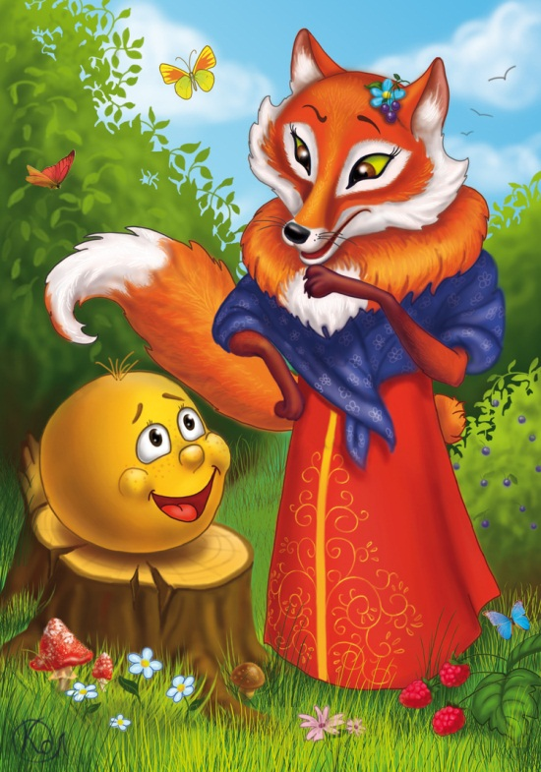
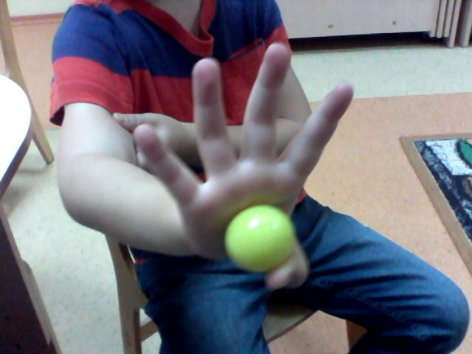
А лиса его : «АМ!»
и съела.
Ладошка открыта, большим пальчиком
крепко держим мячик.

